Slide 1
新诗创作与教学经验分享
主讲：刘庆鸿

Slide 2
个人创作学习期
中学时期（模仿、阅读）
学院时期（创作、理解）
可多分享诗歌予学生，让学生多阅读/接触
对学生的作品，可分享自己的阅读感受/理解，或请学生分享自己创作时的理念

Slide 3
新诗的特点
形式自由（白话诗、自由诗、新体诗）
文句凝练（散文是散步，诗歌是舞蹈）
善用联想、意象、修辞法（意在言外）

Slide 4
诗歌的基本方法：修辞法
活用修辞法就是经营诗句的第一步
与想象有关的修辞：比喻、比拟、象征……
与结构、节奏感有关的修辞：排比、反复、层递……
与气氛有关的修辞：衬托、婉曲、夸张……
中国传统修辞法：赋、比、兴……

Slide 5
如何将散文化的句子与诗句？
可用修辞法包装
他一边煮茶、品茶，一边欣赏风景
↓
他用山水把风景煮出來 （比拟法运用，煮字是诗眼）
许多苍蝇吸吮著地上即將干掉的血迹
↓
一滴血迹仍在挣扎，在苍蝇紧吸不放的嘴下 （运用比拟法、倒装句突出血迹）

Slide 6
她很孤独
↓
她像一棵孤独的仙人掌
↓
她是一棵孤独的仙人掌 （喻词由像转为是，缩短本体与喻体的距离）
她暗自伤心
↓
她是夜里悄悄落泪的冷气机 （仙人掌与冷气机均为诗的意象）
（以具体、易知的事去比喻抽象、未知的事。
多发挥想像力，要具独创性。）

Slide 7
诗歌的基本方法：意象
事物与内心情感相通。（骆宾王写蝉，李白写月）
事物与内心越契合（但又不落俗套），意象的感染力和说服力越强。
如果明显说出意象的喻义，这意象可视为比喻；
如果不加说明有关意象，或该意象具有文化原型意涵，倾向朦胧和暗示，这意象可视为象征。
如余光中《乡愁》里的邮票、船票、坟墓、海峡；《负荷》里的陀螺

Slide 8
例诗：席慕蓉《一棵開花的樹》
通过意象的画面感，具体而含蓄地写出自己的爱情观
如何讓你遇見我 （设问法）
在我最美麗的時刻 為這 （为悦己者容）
我已在佛前 求了五百年
求他讓我們結一段塵緣 （反复法：强调其虔诚/诗节奏）
佛於是把我化作一棵樹 （为何化作树，不是人？）
長在你必經的路旁
陽光下慎重地開滿了花 （慎重用得好/比喻：花代表了美好，爱情等）
朵朵都是我前世的盼望
當你走近 請你細聽
那顫抖的葉是我等待的熱情 （比喻/比拟:）
而當你終於無視地走過 （反复法：强调/节奏）
在你身後落了一地的
朋友啊 那不是花瓣
是我凋零的心 （这首诗真正要表达的爱情观是？）

Slide 9
诗歌的基本方法：文法
特出的文法表现包括打破语法常规，矛盾修辞法，
词性的转换（名词变形容词：天空非常希腊；名词变动词：我曾夫过父过）
语义的转换（如贬义词变褒义：美丽的错误，甜蜜的负荷）
句子结构的转换（倒装句：为了突出某个词句，或为了音乐感）
精准的句法、不合常规的句法
例诗：痖弦《故某省长》
钟鸣七句时他的前额和崇高突然宣告崩溃
在由医生那里借来的夜中
在他悲哀而富贵的皮肤底下——
合唱终止。

Slide 10
诗歌的基本方法：诗眼/亮点/关键词
画龙点睛，是紧扣全诗的关键，一旦解读出其涵义，就能更领会其感受思想。
可以是一个意象，一段句子，一个字词。有些诗将之设为题目，有些则将之隐藏。
如：春风又绿江南岸
尊嚴◎‪‎蔡仁偉
原子筆已沒水
外表看不出來
只要不用
就不會被發現

Slide 11
新诗写作教学的基本方法
一些过去指导学生的创作方法

Slide 12
一、意象经营
围绕主题/题目进行比喻，并深化意象。
需注意意象的连贯性及新意
桑德堡《雾》
雾来了，
踮着猫的细步。
它弓起腰蹲着，
静静地俯视
海港和城市，
又再往前走。
梁宗岱《暮》
像老尼一般，黄昏
又从苍古的修道院
暗淡地迟迟地行近了。
夏宇《秋天的哀愁》 （题目可玩味）
完全不愛了的那人坐在對面看我
像空的宝特瓶不易回收消灭困难

Slide 13
二、善用题目与诗的张力
题目与诗句彷佛说的是两件事，两者之间却有着关联（隐喻）
《基層員工》 蔡仁偉
我們
是秒針
但人們盯著時鐘看
永遠只看分針
和時針
《愛與被愛》蔡仁偉
眼睛看不見隱形眼鏡
但隱形眼鏡讓眼睛
什麼都看見了
《真的非常難過》假牙
忘記你
為什麼這樣容易？
《偷情》蔡仁偉
樹和樹雖然等距分開
但地上的樹影全都
疊在一起
《政治》初二同学的作品
我家有两只仓鼠
一只黑色 一只白色
可是黑的叫小白
白的却叫小黑
《暗恋》初二同学作品
看完精彩的前言
却没勇气去细读内容

Slide 14
三、可把新诗写得有趣
通过趣味诱发其兴趣或创作动机
假牙《鄉愁》
那年去非洲旅行
他爸爸被獅子吃掉
他媽媽被鱷魚吃掉
他弟弟被黑豹吃掉
他妹妹被蟒蛇吃掉
現在每逢想家
他就去參觀動物園
假牙《地球是圓的》
她千辛萬苦來到世界的盡頭
看見隔壁賣菜頭粿的阿嫂
蔡仁偉《悲劇》
公主被王子吻醒
發現四周沒有別人可以選

Slide 15
四、创意
罗智成《Ｄear R的白日夢》
一天，在花叢後的水池邊
聽見兩隻麻雀在拌嘴
其中一隻說：▽◎ζξ
另一隻說：△◎◇ζ
另一隻又說：⊙σⅤΘ
那隻又說：⊙δΔΦ◇
這時一辦落花落在蓮葉上
風也適時起了
我看可能要下雨了
那隻麻雀又說：Πθ△δ
沒說完另隻又搶著說：Λξ〒≡
然後雙雙飛走了
雨下了起來
一陣露珠搖揚
麻雀留在原地的對白
就被風翻譯成：
「我愛妳至深，至退休於飛翔」
「我愛你至深，直到喙脫羽白」
唐捐《致歉》
我抱歉时，歉居然
没有抱住我。啊，歉
——你这美得令人
发慌的美男子——
再不抱我，我就去
抱那名丑得令人
发愤的女子——
啊，怨。

Slide 16
《一首因愛睏在輸入時按錯鍵的情詩》陈黎
親礙的，我發誓對你終貞
我想念我們一起肚過的那些夜碗
那些充瞞喜悅、歡勒、揉情秘意的
牲華之夜
我想念我們一起淫詠過的那些濕歌
那些生雞勃勃的意象
在每一個蔓腸如今夜的夜裡
帶給我飢渴又充食的感覺
侵愛的，我對你的愛永遠不便
任肉水三千，我只取一嫖飲
我不響要離開你
不響要你獸性搔擾
我們的愛是純啐的，是捷淨的
如綠色直物，行光合作用
在日光月光下不眠不羞地交合
我們的愛是神剩的

Slide 17
五、排比法
末尾要反转，跳脱
顧城《感覺》
天是灰色的
路是灰色的
樓是灰色的
雨是灰色的
在一片死灰中
走過兩個孩子
一個淡綠
一個鲜红
假牙《無題》
他是一個善良的人
他有一個善良的妻子
一個善良的兒子
一個善良的女兒
一隻善良的狗
一隻善良的貓
一缸善良的魚
及一排善良的盆栽
他們都覺得很餓

Slide 18
指导的学生作品
《规则》初二的同学
在家门前贴
谢绝推销
池塘旁插着
谢绝喂食
校规上写着
谢绝恋爱
黑道对警察大喊
谢绝卧底
一切井然有序
真好
《校园霸凌》初二的同学
明华剪了个圆形
慧儿剪了个圆形
德搏剪了个圆形
唯独我
剪了个正方形
正方形像变魔法一样
变成了圆形
皱巴巴的

Slide 19
《坠楼》初二的同学
飞起来了
飞起来了
飞起来了
小孩开心地
指着
《暗恋》初二的同学
我妈告诉我
别吃那么多那么酸的腌制类食品了
吃多有害无益
我回答我妈
我已经吮手指了这么多年
还不是什么事都没发生
《墨镜》初二的同学
有人受伤了
快带上墨镜！
有人病倒了
快带上墨镜
有人饿死了
快带上墨镜！
对面街卖墨镜的老人
笑了

Slide 20

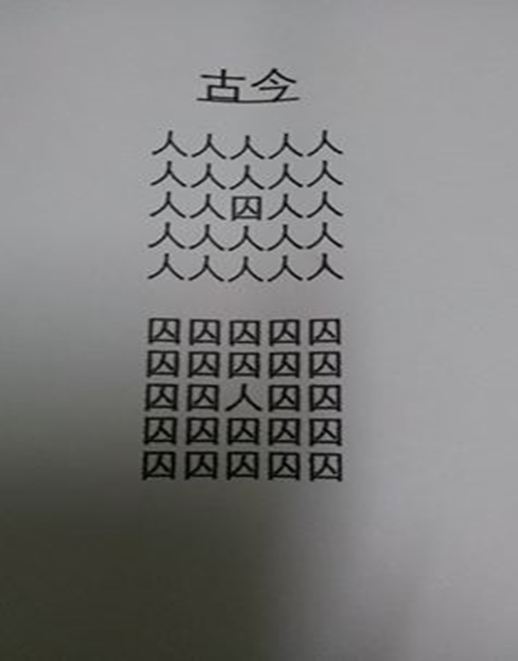
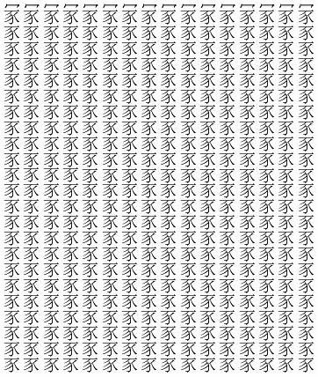
六、图像诗（附学生作品及诗人陈黎的诗作）
注意图像与诗歌含义的联系

Slide 21
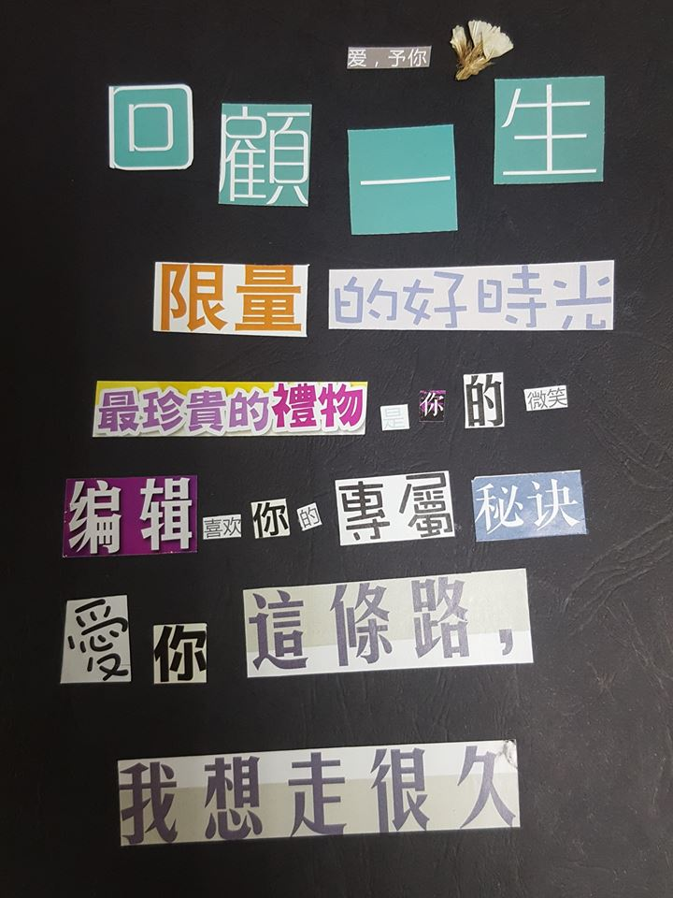
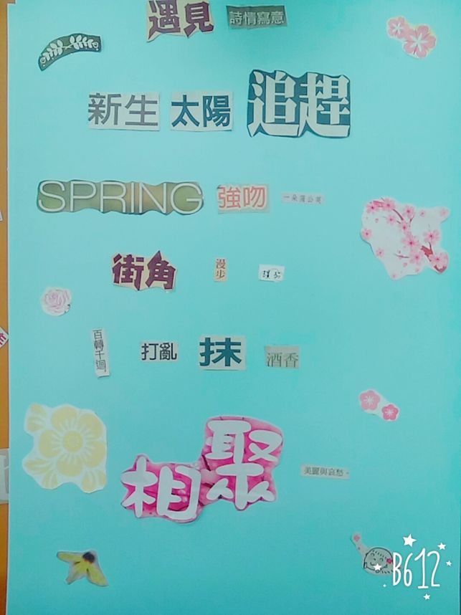
七、拼贴诗（附学生作品）
在有限的词汇里，激发学生的创意

Slide 22
诗无达诂、技无定法
谢谢

